Slide 1
Свойства линейных непрерывных динамических объектов
Чупров Сергей Геннадьевич
Кафедра «Мехатроника и роботостроение»
(при ЦНИИ РТК)
2018г

Slide 2
Введение
Для устойчивых объектов можно определить их качество и другие свойства.

Slide 3
Содержание
Показатели качества САУ в установившемся режиме
Установившаяся реакция на полиномиальное воздействие
Статические и астатические системы. Астатизм
Показатели качества САУ в переходном режиме режиме
Прямые показатели
Корневые показатели
Частотные показатели
Свойства управляемости и наблюдаемости

Slide 4
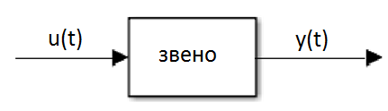
Установившаяся реакция САУ на полиномиальное воздействие
Установившаяся реакция – воздействие подано давно:
Разложим в ряд Тейлора по тау:
Тогда:

Slide 5
Установившаяся реакция САУ на полиномиальное воздействие
По определению:
Возьмем производную:
Подставим 0:
Получим:

Slide 6
Установившаяся реакция САУ на полиномиальное воздействие
При полиноме u(t) степени n в сумме остаётся (n+1) слагаемое, a т.к. W(s) – функция одной переменной, то при подстановке s=0 первый множитель равен константе:

Slide 7
Установившаяся реакция САУ на полиномиальное воздействие
При полиноме u(t) степени n в сумме остаётся (n+1) слагаемое, a т.к. W(s) – функция одной переменной, то при подстановке s=0 множитель равен константе:
Т. Обр. Установившаяся реакция САУ на полиномиальное воздействие так же является полиномом того же порядка, но с другими коэффициентами

Slide 8
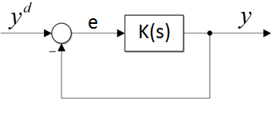
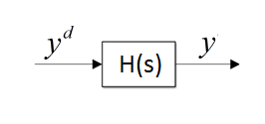
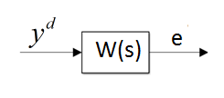
Статические и астатические системы
Рассмотрим систему с жёсткой отрицательной обратной связью:
W(s) – передаточная функция по ошибке:

Slide 9
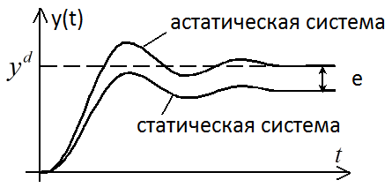
Статические и астатические системы
Пусть
Тогда
Если , то система называется статической, т.е. имеет статическую ошибку – установившаяся ошибка при постоянном воздействии, а система обладает статизмом
Если , то система обладает астатизмом первого порядка.

Slide 10
Статические и астатические системы
При
Если , то астатизм II порядка и т.д.
Коэффициенты - коэффициенты ошибок
С1- коэффициент ошибки по положению;
С2- коэффициент ошибки по скорости;
С3- коэффициент ошибки по ускорению;
С4- коэффициент ошибки по толчку и т.д.

Slide 11
Статические и астатические системы
Потребуем При
Т.е. необходимо чтобы система обладала астатизмом I порядка
Таким образом чтобы замкнутая система обладала астатизмом I порядка необходимо, чтобы разомкнутая система обладала интегральным свойством I порядка
Итого: Астатическая система n-го порядка отрабатывает полиномиальное воздействие (n-1)-го порядка с нулевой установившейся ошибкой
Для этого разомкнутая система должна содержать n интеграторов
Замечание: введение интеграторов сужает запас устойчивости и может привести к неустойчивости(см. критерий Найквиста)

Slide 12
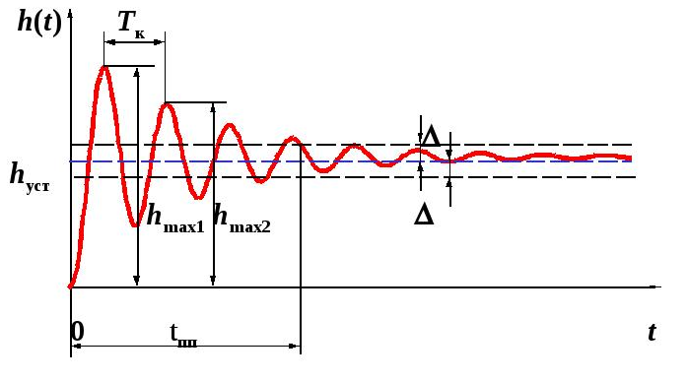
Показатели качества СУ в переходном режиме. Прямые показатели
Прямые показатели определяются при единичном ступенчатом воздействии на СУ по переходной характеристике
1) Время переходного процесс Tпп
– время через которое отклонение(∆) от
установившейся величины (hуст) не
превышает заданной величины: обычно
2-5%

Slide 13
Показатели качества СУ в переходном режиме. Прямые показатели
2) Перерегулирование σ – максимальное относительное отклонение от установившегося значения, обычно должно быть
σ <0.2-0.3
3) Колебательность K – число колебаний за Tпп, обычно K<2-3

Slide 14
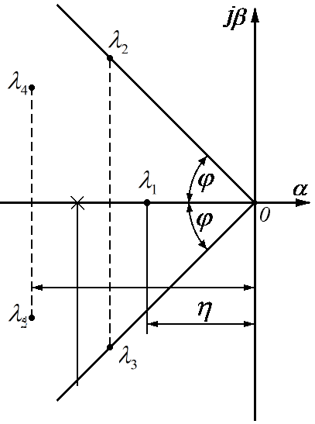
Показатели качества СУ в переходном режиме. Косвенные корневые показатели
Косвенные корневые определяются по расположению корней характеристического уравнения на комплексной плоскости
1) Степень устойчивости
Характеризует быстродействие, соответствую
наиболее медленной составляющей
и характеризует качество всей системы (запас устойчивость)

Slide 15
Показатели качества СУ в переходном режиме. Косвенные корневые показатели
2) При комплексно сопряженных полюсах
возникает колебательность.
Степень колебательности
Обычно должна быть меньше 1.57-2,72

Slide 16
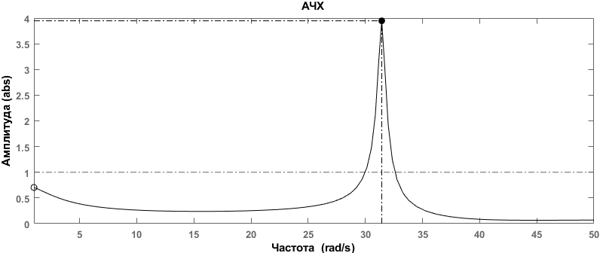
Показатели качества СУ в переходном режиме. Косвенные частотные показатели
Определяются по АЧХ:
1) Резонансная частота – частота на которой АЧХ имеет максимум:
2) Частота среза – частота на которой АЧХ пересекает единичную линию:
3) Частота пропускания – частота на которой АЧХ в корень из 2 раз меньше максимума:

Slide 17
Свойства управляемости и наблюдаемости
СУ (1) называется полностью (вполне) управляемой если с помощью ограниченного управления u(t) действующей на конечном интервале [0,T] её можно перевести из любой начальной точки x0 в любую конечную xf
Для системы (1) можно определить достаточно ли информации и правильно ли установлены датчики обратной связи для управления
СУ (1) называется полностью (вполне) наблюдаемой если на конечном интервале времени [0,T] по выходу y(t) можно восстановить(вычислить) вектор состояния x0

Slide 18
Критерии управляемости и наблюдаемости
СУ (1) (Пара матриц (А,В)) является полностью (вполне) управляемой если матрица управляемости является матрицей полного ранга
Ранг матрицы – наибольший порядок миноров отличный от нулю
СУ (1) (Пара матриц (А,С)) является полностью (вполне) наблюдаемой если матрица наблюдаемости является матрицей полного ранга

Slide 19
Следствие к критерию управляемости
Если СУ не полностью управляема то из системы (1) можно выделить полностью управляемую подсистему размерности ρ и неуправляемую подсистему размерности (n- ρ)
Т.е. для системы (1) существую неособое преобразование , что
Где
Если полностью неуправляемая подсистема устойчива, то (1) называется стабилизируемой, т.е. с помощью ограниченного управления u(t) действующей на конечном интервале [0,T] её можно перевести из любой начальной точки x0 в конечную xf=0

Slide 20
Следствие к критерию наблюдаемости
Если СУ не полностью наблюдаема то из системы (1) можно выделить полностью наблюдаемую подсистему размерности η и ненаблюдаемую подсистему размерности (n- η)
Т.е. для системы (1) существую неособое преобразование , что
Где
В этом случае ненаблюдаемая подсистема должна быть устойчива

Slide 21
Литература:
Юревич Е.И. ТАУ.
Ким Д.П. ТАУ 1 и 2 тома
Мирошник И.В. ТАУ. 1 и 2 тома
Первозванский А. А. Курс ТАУ
Автор презентации: Чупров Сергей Геннадьевич
chuprov_sg@spbstu.ru
Политех. 2018г.

